Slide 1

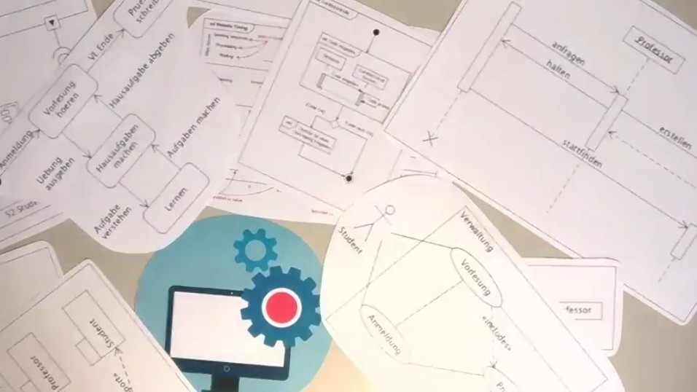
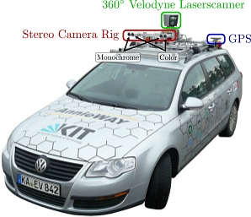
…
…
…
…
…
AUTONOMOUS DRIVING
THE DIRECT PERCEPTION

